Slide 1
ورشة العمل الخاصة بتعريف متطلبات التعليم الإلكتروني
لتدريسيي كلية طب الأسنان

Slide 3
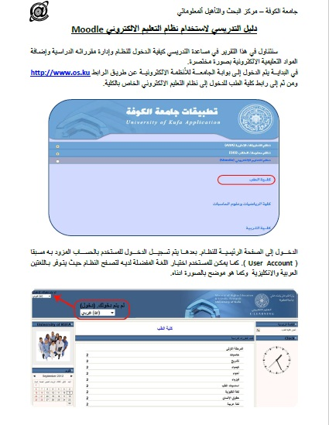

Slide 4
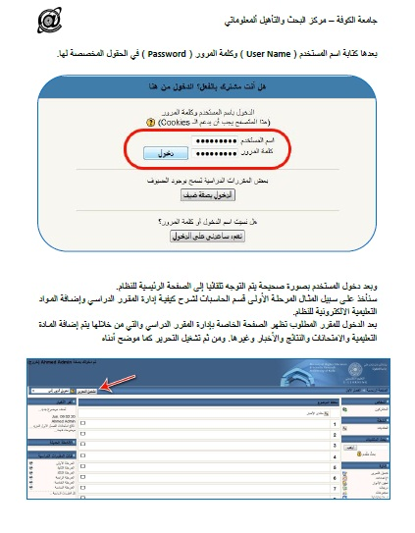

Slide 5
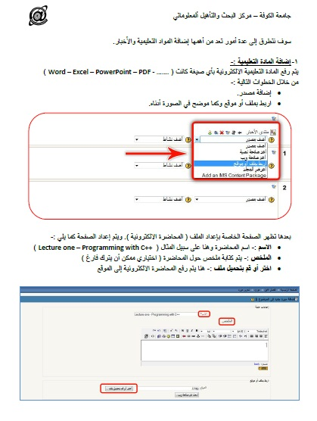

Slide 6
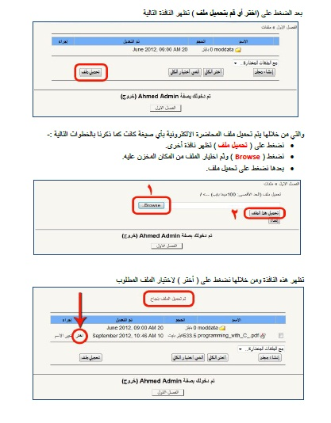

Slide 7
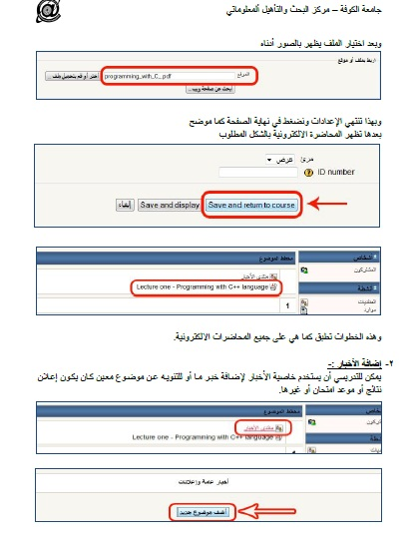

Slide 8
